Slide 1
Достигнутые результаты и перспективы реализации Программы развития образовательного технопарка естественнонаучного профиля «СИНЕРГИЯ»
ЧЕБАРКУЛЬСКИЙ МУНИЦИПАЛЬНЫЙ РАЙОН
Муниципальное учреждение дополнительного образования
«Чебаркульский Центр детского творчества»
Фокина Ольга Вячеславовна
директор
2018

Slide 2
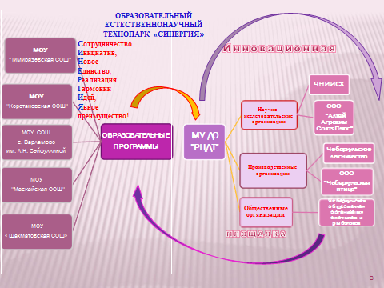
Цель: создание интеллектуально-мотивационной образовательной среды, стимулирующей формирование научно-исследовательских навыков у участников образовательного процесса.
Задачи:
создание проектно-исследовательской культуры у педагогов;
формирование умений и навыков проектно-исследовательской деятельности у обучающихся;
повышение уровня профессионального мастерства педагогических работников посредством их участия в мероприятиях различного уровня;
формирование единых подходов в сотрудничестве с резидентами;
защита интеллектуальной собственности продуктов, полученных в результате научной и научно-исследовательской деятельности образовательного технопарка;
формирование экологического мировоззрения обучающихся и жителей района

Slide 3
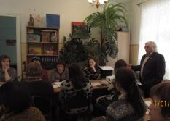
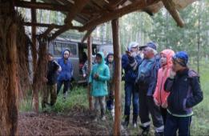
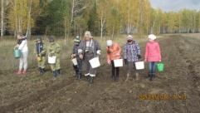
Основные мероприятия за 2017 год деятельности образовательного технопарка «СИНЕРГИЯ»
Созданы Лаборатории образовательного
технопарка
Теоретически разработаны экологические, туристко-краеведческие, образовательные маршруты на территории природных Лабораторий ОТ
Природные Лаборатории:
«Экосистема леса»,
«Экосистема водоема»,
«Экоэкскурс»
Сетевая Лаборатория
«Межпредметной учебная интеграция»
Реализуется
8 дополнительных общеобразовательных программ естественнонаучной направленности

Slide 4
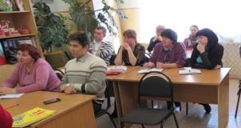
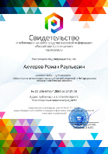
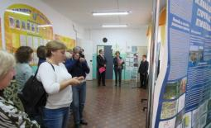
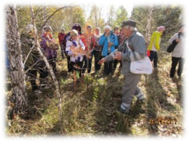
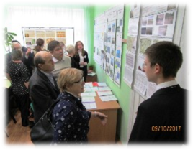
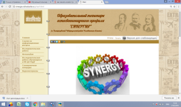
Проведены обучающие семинары по проектно-исследовательской деятельности для педагогов района
Представление работы образовательного технопарка на районном и областном уровне
Исследовательские и проектные работы обучающихся, представлены на муниципальном, региональном и всероссийском и международном уровнях в конкурсах естественнонаучной и экологической направленности
Публикация статей и методических материалов педагогов
Организована открытая конференция исследовательских и проектных работ учащихся
Формирование позитивного, делового имидж МУ ДО «РЦДТ»
Создан сайт технопарка «СИНЕРГИЯ»
Увеличился охват педагогов, прошедших курсы повышение квалификации в рамках ОТ
Увеличился охват педагогов, прошедших курсы повышение квалификации в рамках ОТ

Slide 5
Печатные и сетевые СМИ о работе образовательного технопарка «СИНЕРГИЯ»
http://ruo.ch-adm.ru/node?page=11 газета «Южноуралец»
http://tourism.ch-adm.ru (сайт «Туризм Чебаркульского района», в разделе «Маршруты» - экотропа «Весенний маршрут»

Slide 6
Интеграция ресурсов резидентов образовательного технопарка «СИНЕРГИЯ» Выполнение проектов под заказ резидентов.

Slide 7
Модель взаимодействия с педагогами 2018г
Распространения опыта работы по повышению качества методики проектно-исследовательской деятельности учащихся
Семинар «Использование природных лабораторий в учебном процессе образовательной организации»
Круглый стол «Образовательный технопарк «СИНЕРИЯ» как новый формат обучения проектной-исследовательской деятельности учащихся»
Выставки детских проектно-исследовательских работ
Мотивация потенциальных социальных партнеров к взаимодействию с МУ ДО «РЦДТ»
Заключение договоров о сетевом взаимодействии образовательных организаций
Мастер-классы, тренинги, квесты
Обучающий семинар
« Интерактивное обучение»
Инициировать и участвовать в процессах планирования взаимодействия резидентов в сфере образования и производства
Организация системы общественного контроля качества образовательного процесса, проектировать процедуры общественной оценки ( (публикация открытых аналитических отчетов , размещение материалов на сайте Технопарка)
Мониторинговые
Выстраивание системы повышения квалификации педагогов
Алгоритм разработки интерактивного занятия

Slide 8
Модель взаимодействия с обучающимися 2018
Формирование у обучающихся умений и навыков
исследовательской деятельности
Лабораторные занятия в природных лабораториях
Конференции исследовательских работ учащихся
Экскурсии по образовательным маршрутам природных лабораторий
Запуск образовательных маршрутов «Приди, посмотри, удивись», «Есть такой уголок…»
Наставничество в исследовательских работах
Привлечение выпускников Центра детского творчества, школ в качестве наставников в исследовательских работах
Экскурсии на производственные предприятия, в лаборатории научных учреждений
Формирование экологической культуры обучающихся, профориентация
День открытых дверей технопарка
Профориентационные игры , Фестиваль «Мир профессий будущего»
ПРОЕКТЫ «Межпредметные погружения», «Ландшафтный дизайн»

Slide 9
Модель взаимодействия с родителями 2018г
Популяризация деятельности образовательного технопарка «СИНЕРГИЯ»
1. Встреча родителей с сотрудниками производственных и научных организаций.
2. День открытых дверей.
1. Участие родителей в конференциях исследовательских работ учащихся в качестве экспертов, руководителей работ, консультантов.
Планирование мероприятий технопарка на летний период
«Летняя школа исследователя» - недельные интенсивные курсы для учащихся по направлениям работы технопарка.
Турпоходы выходного дня
Семейные проекты
Экскурсионные маршруты по природным Лабораториям технопарка
Семейные интеллектуальные игры, квесты

Slide 10
Спасибо за внимание!

Slide 11
Эффекты реализации НПП «Создание в Чебаркульском муниципальном районе естественного образовательного технопарка на основе объединения ресурсов образовательных, научных, общественных организаций и предприятий»
Возможность представление опыта работы на областном уровне. Обмен опытом в период стажировочной площадки, проведения семинаров.
Мобильность и оперативность в выполнении конкретных заданий.
Расширение контактов по проектной и исследовательской деятельности учащихся от муниципального до российского уровня.
Появления доступа к различным ресурсам( информационные, человеческие, финансовые).
Включение вопросов профориентации обучающихся в образовательные программы.
Концентрация и обновление человеческих ресурсов в учреждении по данному вопросу.
Формирование банка методических разработок.
Возникла потребность в модульных, разноуровневых дополнительных общеобразовательных программах.
Межпредметная учебная интеграция в проектных и исследовательских работах обучающихся.

